Slide 1
Magyar Tannyelvű Speciális Alapiskola Rimaszombat Tantárgy: Matematika Osztály: nyolcadik
Tananyag: A törtek összefoglalása

Slide 2
Mit jelent az egész?
Az egész azt jelenti, hogy nem hiányzik belőle semmi.
Ez egy egész paradicsom.

Slide 3
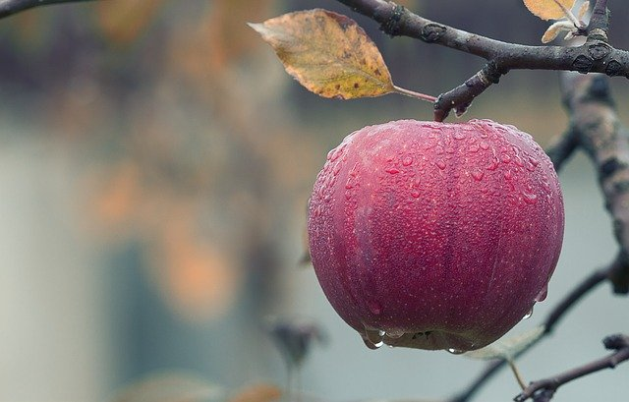
Ez egy egész alma.

Slide 4
Ha levágok belőle valamennyit és elveszem, már nem lesz egész.

Slide 5
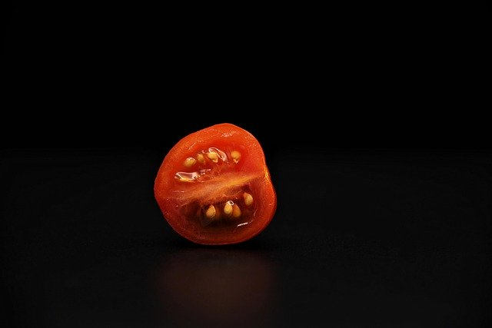
Ha két egyforma részre vágom a paradicsomot, akkor az egyik része egy fél paradicsom lesz.
Ez egy fél paradicsom.

Slide 6
Itt egy egész kört színeztünk ki.

Slide 7
Itt egy félkör van kiszinezve.

Slide 8
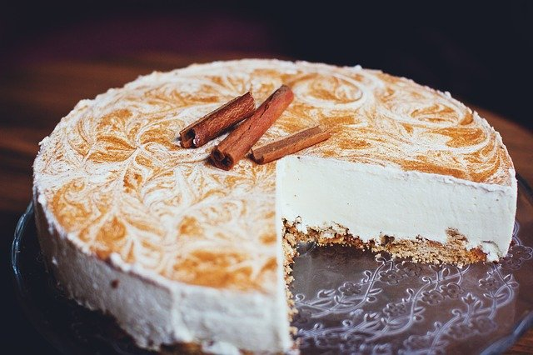
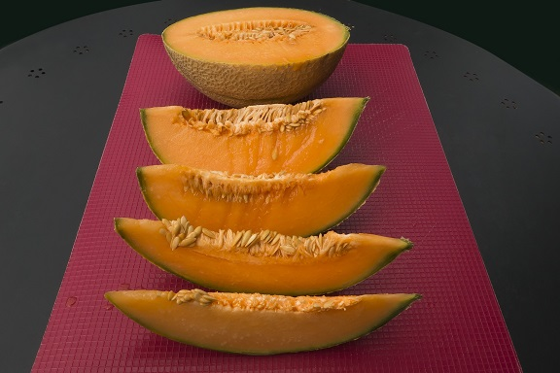
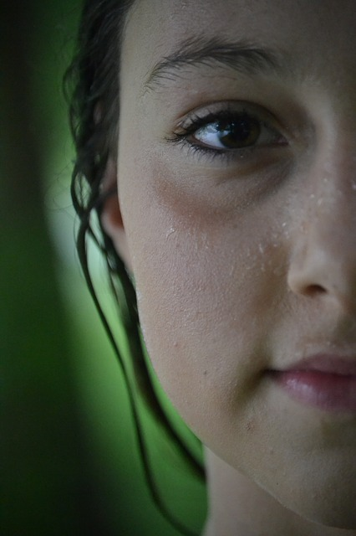
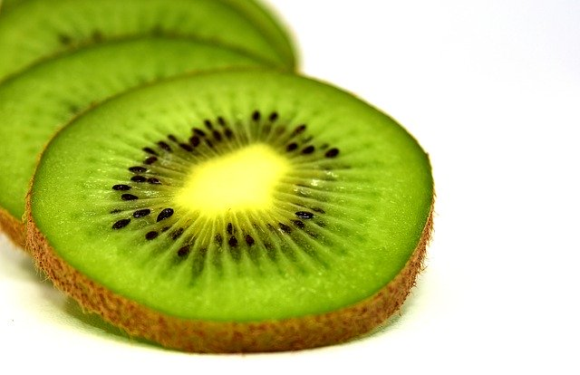
Válaszd ki, melyik képen van fél valamiből!

Slide 9
Ezt a sütit 2 egyforma részre vágtuk.
Egyik részének a neve: fél.

Slide 10
Ha elvágunk egy egészet 4 egyenlő részre, akkor jól látjuk, hogy egy egész 4 negyedből áll.

Slide 11
Az ábrán a kört 4 egyforma részre vágtuk. Egy rész neve egy negyed.

Slide 12
Ha egy egészet 3 egyenlő részre vágunk, akkor 1 egész 3 darab harmadból áll.

Slide 13
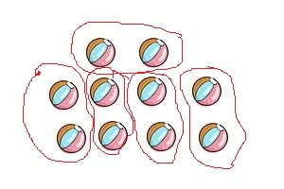
Osszunk ki 10 labdát 5 gyerek között úgy, hogy minden gyereknek ugyanannyi labda jusson!
10-et osztottunk 5 részre
Az ábrán jól látható, hogy 1 gyereknek 2 labda jutott.
Úgy is mondhatjuk,
hogy 10-nek az 5-öd része = 2
Művelettel: 10 / 5 = 2

Slide 14
Az ábrán 6 masni látható. Oszd el 3 egyenlő részre!
Mennyi jut egy részbe?

Slide 15
6-ot osztunk 3 részre
6-nak a 3-ad része = 2
6 / 3 = 2

Slide 16
Ossz el 15 csillagot 3 részre!
Hány csillag lesz egy részben?

Slide 17
Úgy is mondhatjuk, hogy 15-nek az 1 harmad része az 5.

Slide 18
Ossz el 8 szívet 2 részre!

Slide 19
Jól gondoltad, 8-nak az 1 kettede = 4

Slide 20
Mennyi 12-nek az 1 negyede?

Slide 21
12 / 4 = 3
12-nek az 1 negyed része 3.

Slide 22
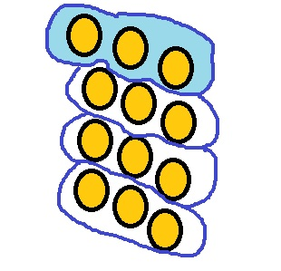
Mennyi 12-nek a 2 negyede?
Már tudjuk, hogy
12 / 4 = 3
12-nek az 1 negyed része: 3
3 * 2 = 6
12-nek az 2 negyed része: 6

Slide 23
Mennyi 12-nek a 3 negyede?
12 / 4 = 3
12-nek az 1 negyed része 3
3*3=9
12-nek az 3 negyed része: 9

Slide 24
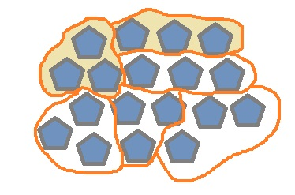
Mennyi 18-nak a 2 hatoda?
Először kiszámolom az 1 hatod részét:
18/6=3
18-nak a 2 hatod része: 2*3=6

Slide 25
Most számold ki a 18-nak a 3 hatod részét!
Az 1 hatod része 3 volt.
A 3 hatod része: 3*3=9.

